Slide 1



Jämställdhet

Slide 2
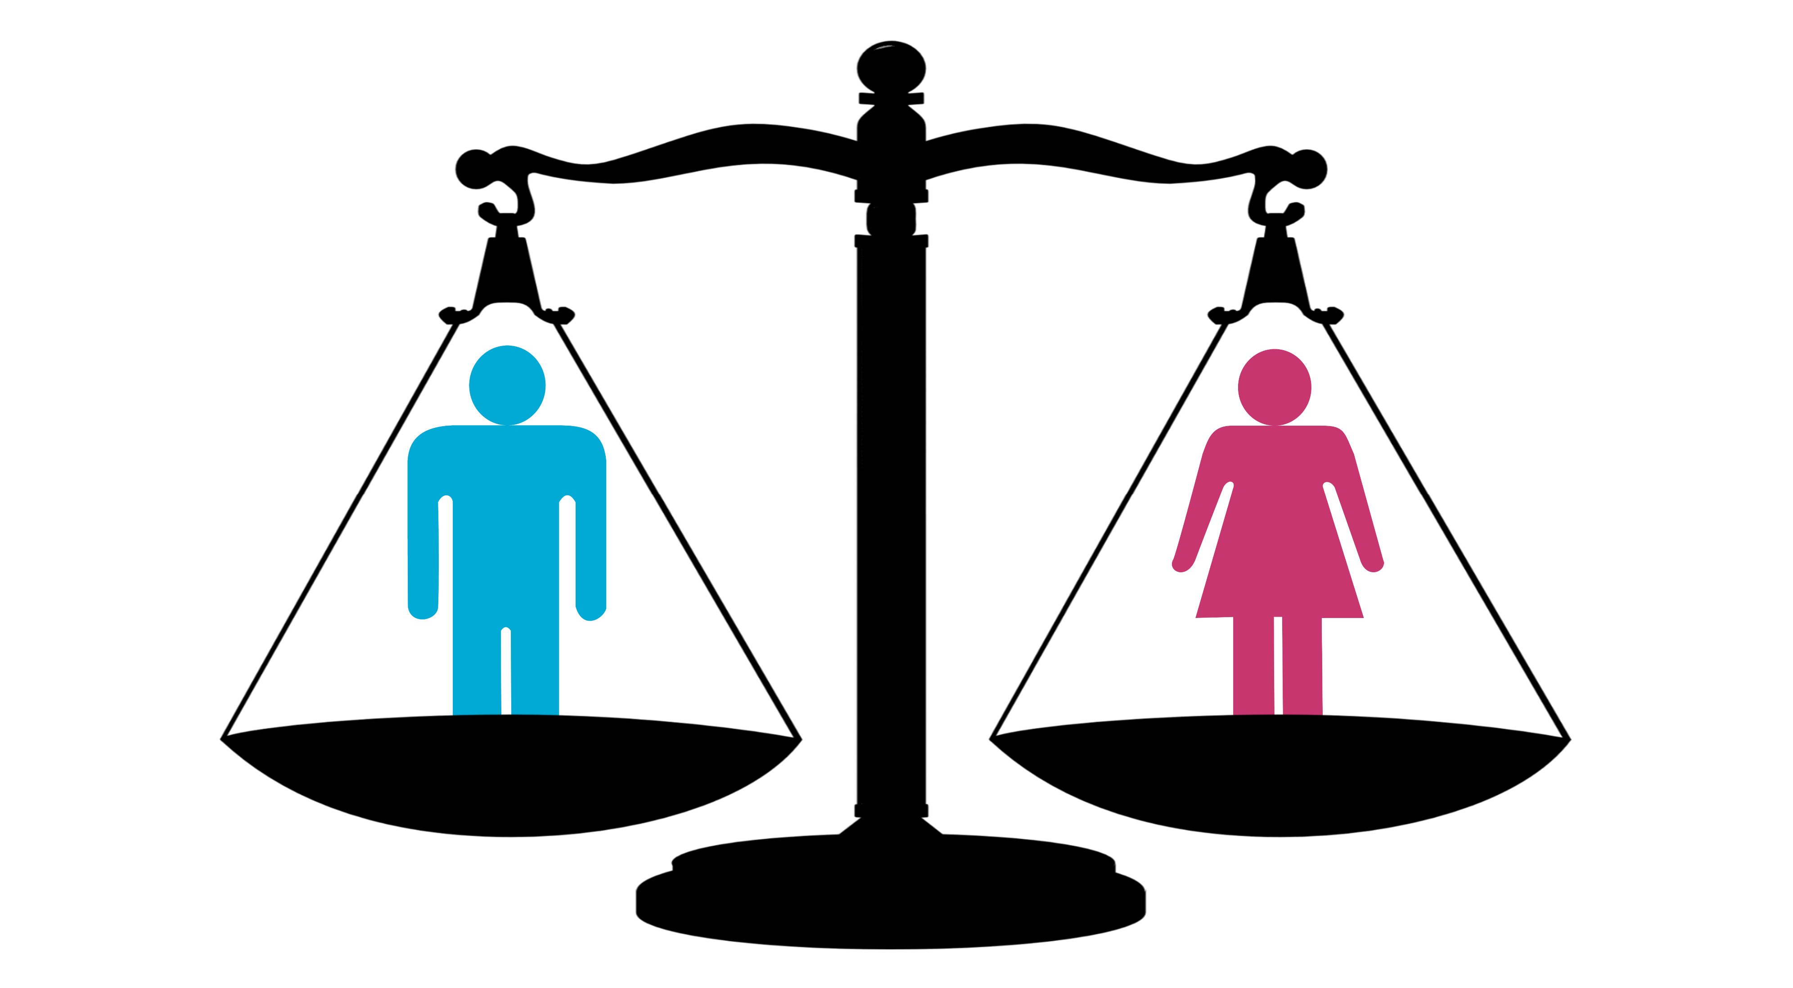
Vad ska vi prata om idag?
Notes:
Idag pratar vi om:
jämställdhet och vad det innebär
hur det har varit i Sverige förut och hur det är nu
betalt och obetalt arbete
vem som ska göra vad hemma och om barnen ska hjälpa till
hur vi kan förbereda våra barn för vuxenlivet

Slide 3

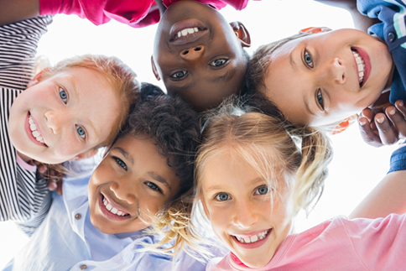
Barnkonventionen
Notes:
Artikel 2: Alla barn är lika mycket värda och har samma rättigheter. Ingen får till exempel diskrimineras på grund av kön.
Artikel 18: Föräldrar har tillsammans ansvar för barnet. De ska alltid tänka på vad som är bäst för barnet. Sverige ska hjälpa föräldrarna att vara bra föräldrar. Till exempel ska det finnas förskola när föräldrarna arbetar.

Slide 4
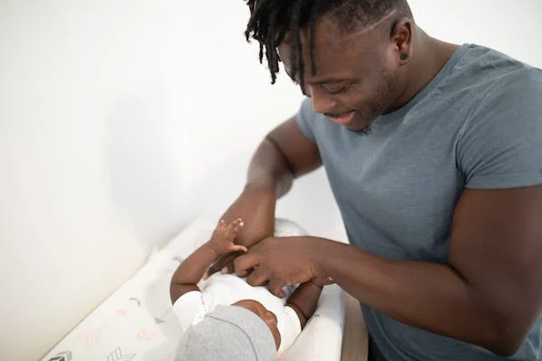
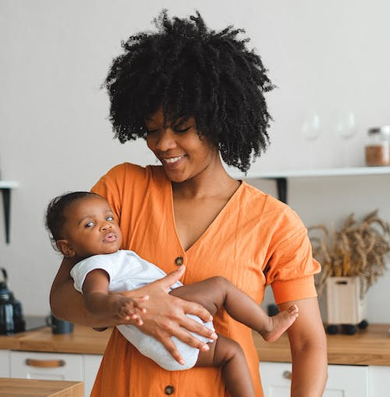
Jämställdhet?
Notes:
Jämställdhet innebär att kvinnor och män har samma rättigheter, skyldigheter och möjligheter inom alla områden i livet. Det har Sveriges regering bestämt och det är därför vi pratar om det idag.
När man pratar om jämställdhet pratar man ofta om vem som ska göra hushållssysslor, vem som ska jobba, vem som tjänar mest pengar eller vem som ska ta hand om barn.
Är det bra med jämställdhet?

Slide 5
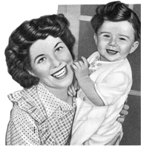

Historia
Notes:
Många känner till orden ”mammaledig” och ”pappaledig”. Egentligen heter det föräldraledig.
När man får barn i Sverige får föräldrarna ersättning för att kunna stanna hemma och ta hand om barnet.
För ungefär 90 år sedan infördes Moderskapspenning som gav kvinnan rätt till ersättning för vård av barn.
Moderskapspenningen togs bort för ungefär 50 år sedan och byttes ut till föräldrapenning. Det betydde att både mammor och pappor kunde vara hemma med sina barn.
Idag får föräldrarna tillsammans 480 betalda dagar för att ta hand om barnet. Föräldrarna får fördela dagarna mellan varandra som de vill, men varje förälder måste ta ut minst 90 dagar.
Mammor tar ut mest föräldrapenning. I slutet av 2021 tog män ut 30 procent av föräldrapenningen och kvinnor tog ut 70 procent.
Hur är det i ditt hemland? Får föräldrar pengar för att stanna hemma och ta hand om barn?
Hur länge brukar föräldrar stanna hemma med sin bebis?

Slide 6
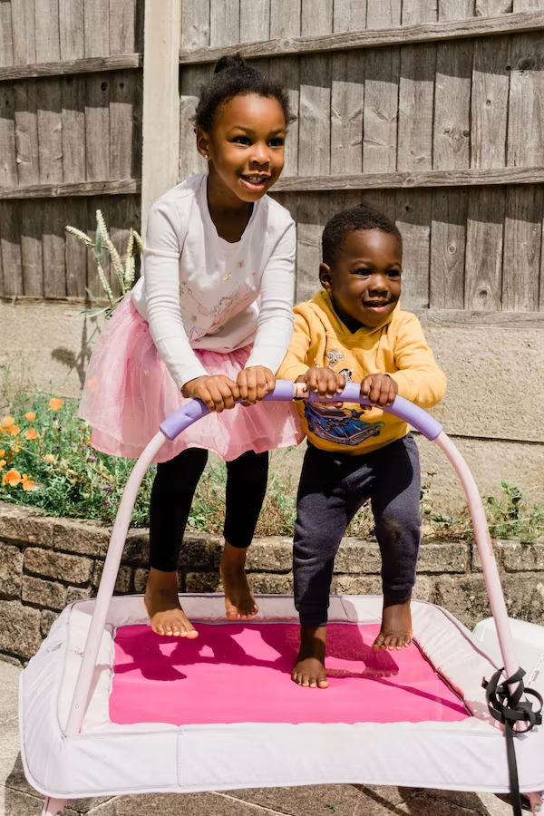

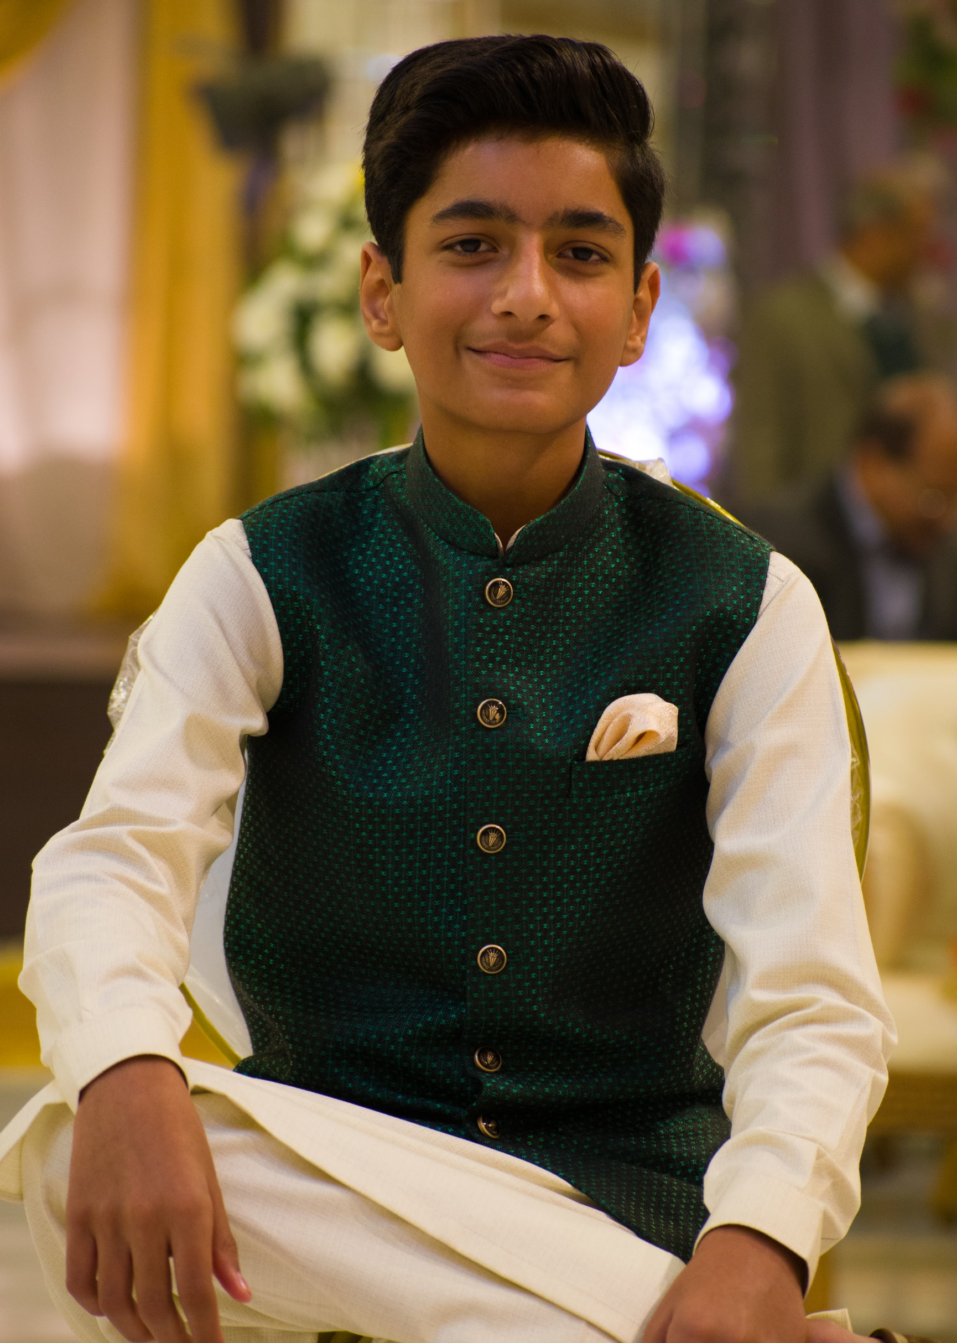
Barnuppfostran
Notes:
Barnuppfostran innebär att lära barnet saker, hjälpa barnet att göra saker rätt, skilja mellan rätt och fel och vara en förebild.
Vems ansvar tycker du att det är att uppfostra ett barn?
Uppfostrar mammor och pappor på olika sätt?
Uppfostrar föräldrar sina flickor och pojkar på olika sätt?

Slide 7
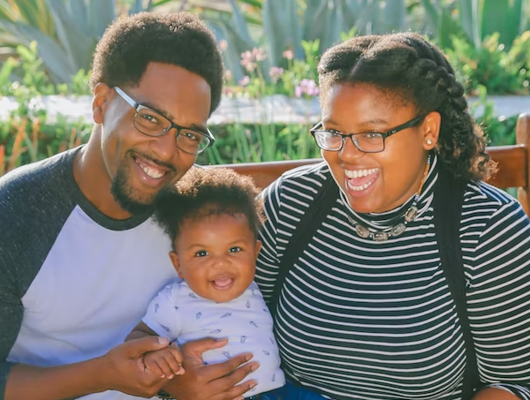
Jämställt föräldraskap
Notes:
Jämställt föräldraskap betyder att båda föräldrarna har lika mycket ansvar för barnen. De hjälper varandra med allt som handlar om barnen.
Regeringen vill att alla föräldrar ska kunna kombinera ett betalt arbete med att vara förälder. Genom att erbjuda barnomsorg (förskola) och möjlighet att få betalt när man är hemma med ett sjukt barn (VAB) vill regeringen hjälpa föräldrar att ha ett jämställt föräldraskap. I Sverige jobbar ofta både pappan och mamman. Många barn börjar på förskolan när de har fyllt 1 år.
Om du som förälder är en aktiv del av barnets uppfostran får du en starkare relation till ditt barn.
Forskning visar att jämställt föräldraskap är bra för barnets utveckling och för föräldrarnas relation till varandra.
Om det finns två föräldrar i en familj är det bra för båda föräldrarnas hälsa om man delar på hemarbetet och på att ta hand om barnen.

Slide 8
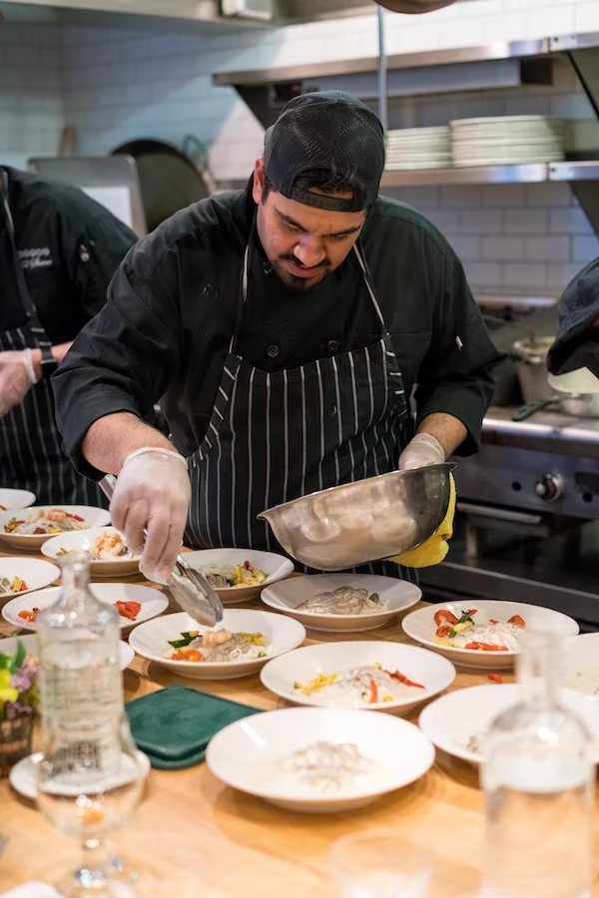

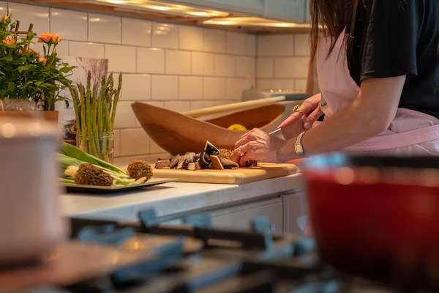
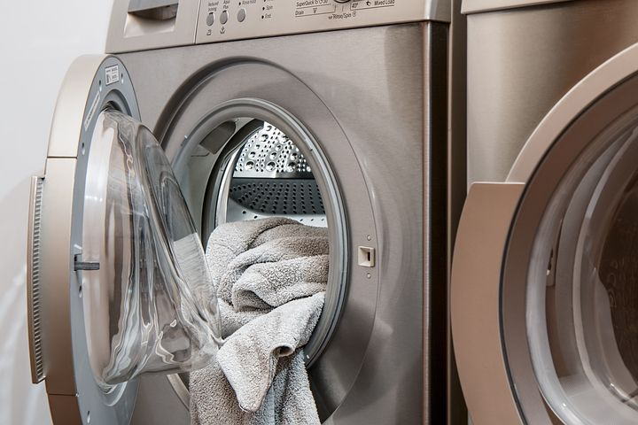
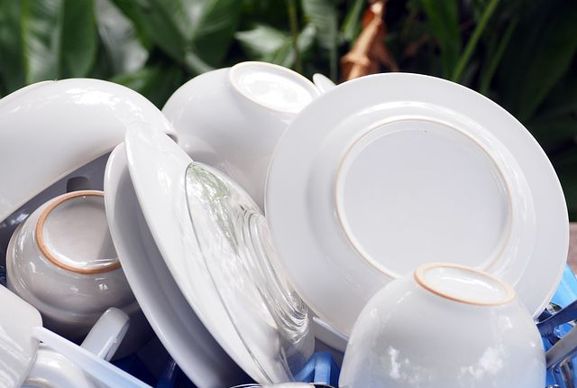
Betalt och obetalt arbete
Notes:
I Sverige har ofta båda föräldrar ett betalt arbete.
Vad är betalt arbete?
Vad är obetalt arbete?
Vem ska jobba med obetalt arbete om båda jobbar?
Varför?

Slide 9
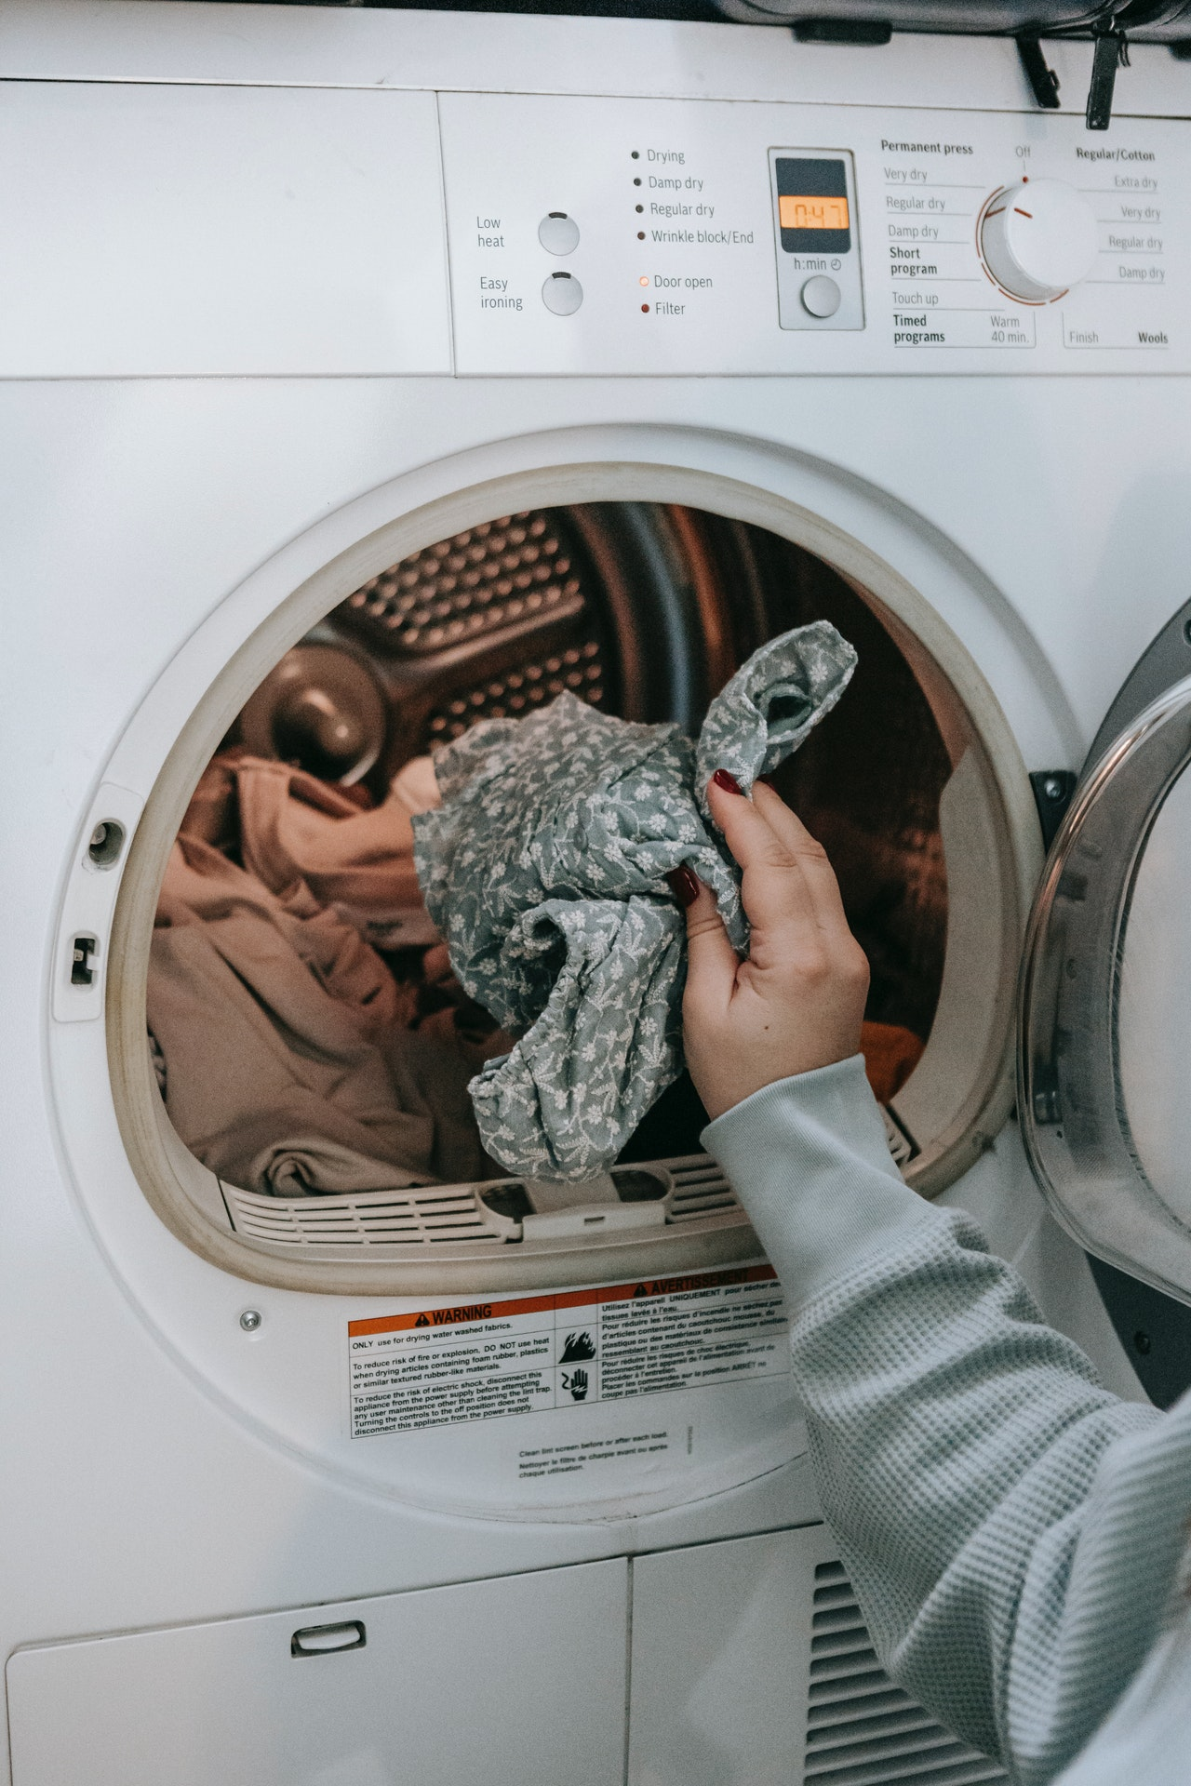
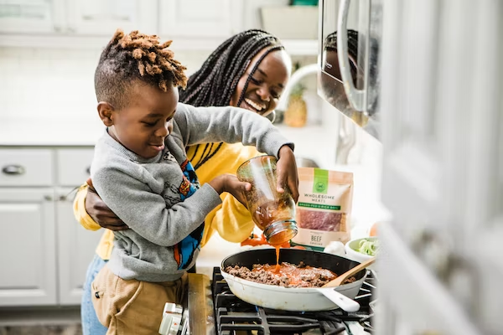
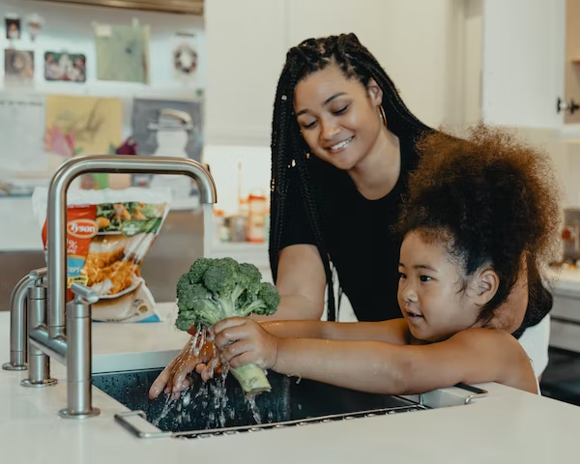
Ska barnen hjälpa till?
Notes:
Kan barnen hjälpa till hemma?
Vad kan barnen hjälpa till med?
(Tvätta, städa, handla, diska, laga mat, passa småsyskon. Prata om passande sysslor utifrån ålder.)
Vad hjälper dina barn till med hemma?
Hjälper flickor och pojkar till med olika saker? Varför i så fall?

Slide 10
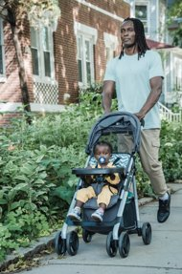
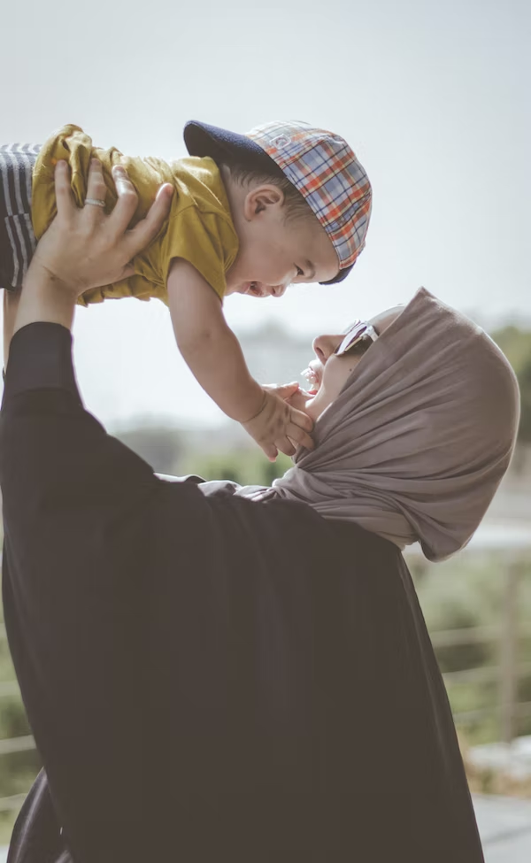
Förväntningar
Notes:
Förväntningar på vad en mamma och en pappa ska göra kan se olika ut i olika samhällen.
Vad ska en bra mamma göra?
Hur ska en bra mamma vara?
Vad ska en bra pappa göra?
Hur ska en bra pappa vara?

Slide 11
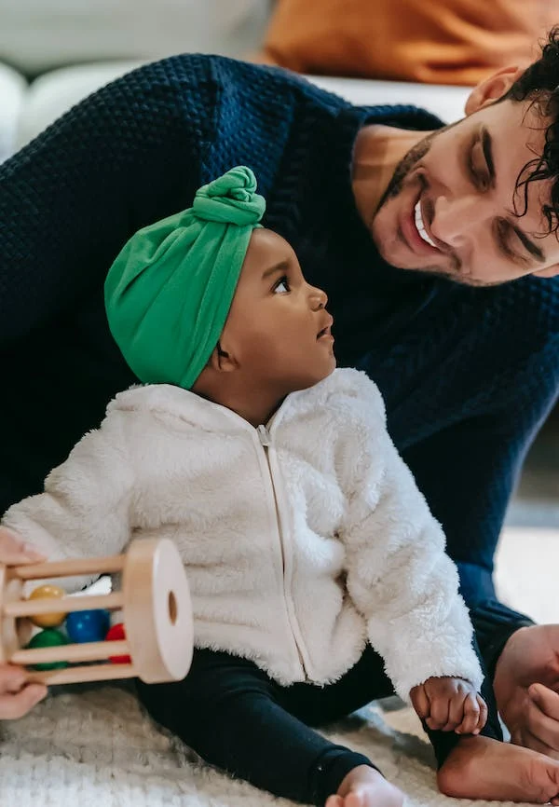
Normer
Notes:
Normer är oskrivna regler. Normerna för vad det innebär att vara pappa är i förändring.
Synen på hur en pappa ska vara har förändrats de senaste årtiondena.
Det är mycket vanligare att se föräldralediga pappor med barnvagn nu än tidigare.
Pappor som har en familj med små barn jobbar mindre än andra män.
Pappor är också föräldralediga mer än tidigare. Men förändringen går långsamt och mammor är fortfarande hemma mer.
I många länder får pappor bara vara lediga några dagar när bebisen är född.
Hur är det i ditt hemland?
Vilka fördelar finns det när både pappor och mammor får vara föräldralediga?
Finns det nackdelar?

Slide 12
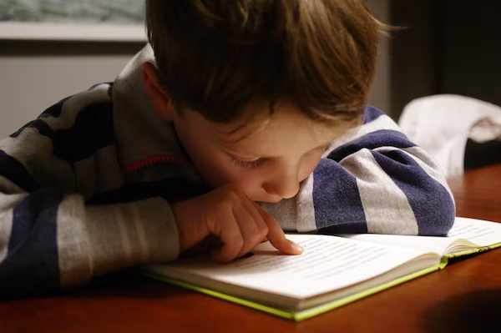
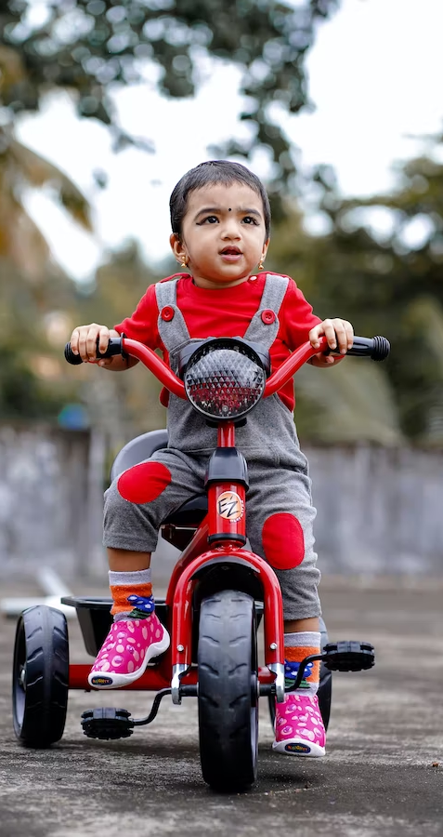

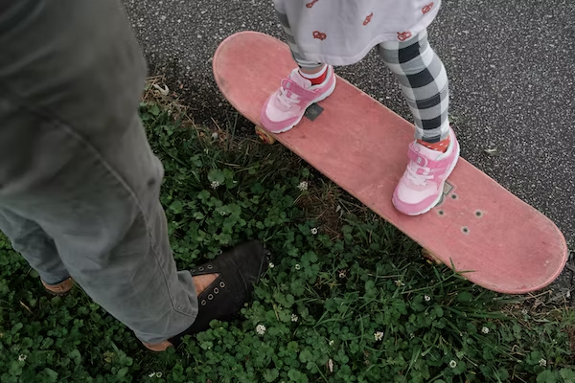
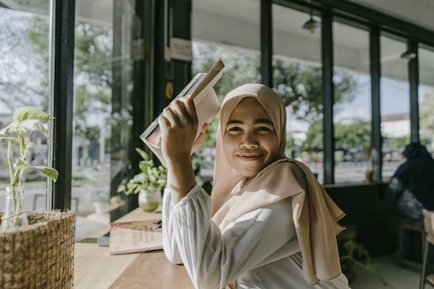
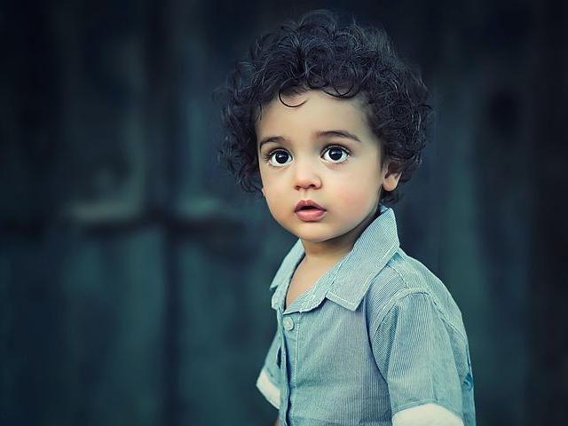
Flickor och pojkar
Notes:
Det är viktigt att flickor och pojkar ska ha samma möjligheter och rättigheter. Ingen ska bli begränsad på grund av sitt kön, men ofta finns det olika förväntningar på hur en flicka och en pojke ska vara och vad de ska göra. Flickor och pojkar är lika mycket värda och ska behandlas med samma respekt.
I Sverige finns en lag som heter Diskrimineringslagen. Den lagen säger att ingen får bli diskriminerad (sämre behandlad) på grund av att den är en flicka eller en pojke.
Har flickor och pojkar samma möjligheter och rättigheter i ditt hemland?
Hur var det för dig när du växte upp? Fanns det saker du fick göra eller inte fick göra på grund av att du var flicka/pojke?
Fanns det saker som du var tvungen att göra på grund av att du var flicka/pojke?
Även om pojkar och flickor har samma möjligheter och rättigheter kan det finnas olika förväntningar på dem.
Förväntningarna kan komma från samhället, familjen, släkten, skolan, sociala medier eller kompisar.
Det kan vara stressigt för barnet att känna att det behöver passa in eller leva upp till vissa förväntingar. Varje barn är en egen individ som har rätt att själv välja hur den vill vara.
Film att visa till gruppen: HollySiz - The Light (Clip officiel) – YouTube

Slide 13
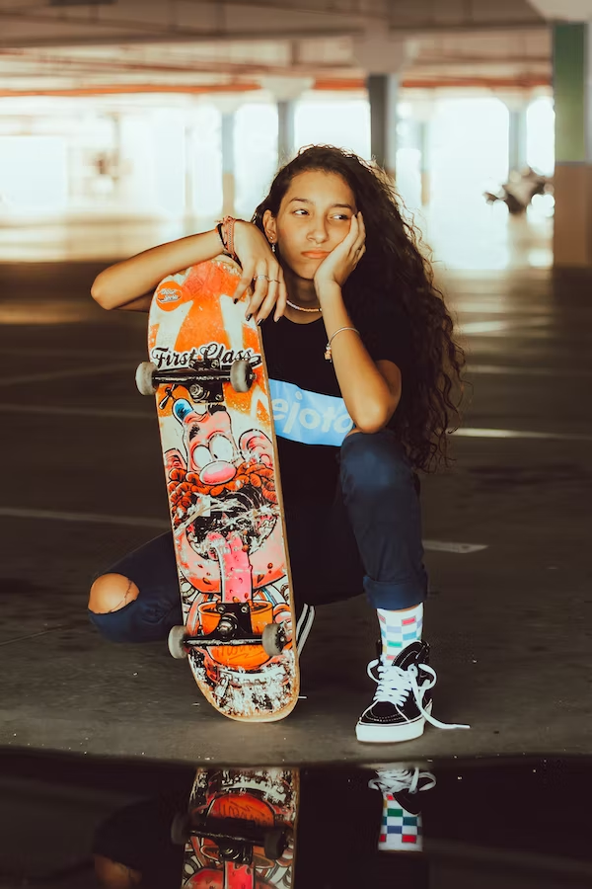

När barnen blir äldre
Notes:
Hur uppfostrar vi barnet när det blir lite äldre? Ändras uppfostran från det att barnet var litet?
Ibland händer det att reglerna för flickor och pojkar ändras när de blir äldre. När barnen är små kan det gå bra att vara tillsammans med andra barn av motsatt kön, men det är något som kan ändras när barnen blir äldre. Ofta är det flickorna som begränsas i vad de får göra. Det kan ha gått bra att spela till exempel basket eller fotboll tillsammans med pojkar när flickan var liten, men när hon får mens eller blir tonåring kanske hon bara får spela med flickor. Det kan vara samma sak när det handlar om simning.
Varför kan det vara så tror du? Är det bra eller dåligt? Varför?
Finns det fler regler som kan ändras för flickor i och med att de blir äldre?
Finns det regler som ändras för pojkar?
Exempel på förändringar för flickor kan handla om kläder, om de får vara ute på kvällen, på vilka platser de får röra sig eller vilka relationer de får ha.
Exempel på förändringar för pojkar kan handla om att de måste hålla koll på sin syster eller andra kvinnliga släktingar.
Flickor som blir väldigt begränsade mår dåligt och pojkar som behöver kontrollera sin syster eller annan kvinnlig släkting mår också dåligt.
Det händer att släktingar eller personer från samma land pressar familjer att uppfostra och kontrollera barnen på ett visst sätt. I Sverige är det du som förälder som ensam eller tillsammans med den andra föräldern bestämmer hur du eller ni uppfostrar barnet, släkten får inte lägga sig i. Alla barn har rätt till frihet och en aktiv fritid.

Slide 14


Förbered ditt barn
Notes:
Som förälder vill man sitt barns bästa och gör vad man tror är bäst för barnet. Det är viktigt att förbereda barnet inför vuxenlivet så att barnet kan ta hand om sig och bli självständigt när det är vuxet. Därför är det viktigt att flickor och pojkar får lära sig samma saker hemma, som att tvätta kläder och laga mat. Eftersom både män och kvinnor lönearbetar behöver både männen och kvinnorna ta ansvar för hemmet och barnen.
Pojkar och flickor ska få samma möjlighet att utbilda sig. Både pojkar och flickor behöver ha en meningsfull fritid för att må bra och utvecklas positivt.
Hur uppfostrar vi självständiga barn?
Hur förbereder vi flickor och pojkar rättvist inför vuxenlivet?

Slide 15
Vad har vi pratat om?
Notes:
Vad har vi pratat om idag?
Vad tar du med dig från träffen?

Slide 16
Asyl-, migrations- och integrationsfonden främjar migrationens möjligheter.

